Slide 1
SUMMARY 2022
6/10
软件项目管理
VR模拟驾驶系统项目报告
小组演示
GO
苏州大学

Slide 2
SUMMARY 2022
6/10
目录
contents
1
项目成员及分工
3
实践过程
2
项目背景
4
项目管理总结
问题分析及改进

Slide 3
SUMMARY 2022
6/10
01
项目成员分工

Slide 4
SUMMARY 2022
6/10
VR模拟驾驶系统管理成员
组长 高颖杰：成本控制书、项目风险管理计划书、项目工期估算、项目计划书、项目总结报告
成员 邵祺文：项目可行性分析、项目工作量估算、项目资源估算、成本控制报告、项目进度计划管理
成员 缪睿昕：软件项目合同、团队控制报告、项目成本估算、项目建议书、项目质量计划

Slide 5
SUMMARY 2022
6/10
02
项目背景介绍
VR模拟驾驶系统

Slide 6
SUMMARY 2022
6/10
项目背景
汽车模拟驾驶虚拟驾驶，也被称为汽车驾驶仿真，或虚拟驾驶。是指利用现代高科技手段如：三维图像即时生成技术、汽车动力学仿真物理系统、大视场显示技术（如多通道立体投影系统）、六自由度运动平台（或三自由度运动平台）、用户输入硬件系统、立体声音响、中控系统等，让体验者在一个虚拟的驾驶环境中，感受到接近真实效果的视觉、听觉和体感的汽车驾驶体验。适用于研究机构进行汽车工程、交通工程、人因工程研究的需要以及作为汽车研究领域的模拟实验平台。早些年由于技术复杂度高，造价昂贵，虚拟驾驶技术还一直停留在实验室，随着软件技术的提高和硬件技术的普及，最近几年，虚拟驾驶技术已经被越来越多的人所接受，逐渐进入院校和科博馆。

Slide 7
SUMMARY 2022
6/10
03
实验过程

Slide 8
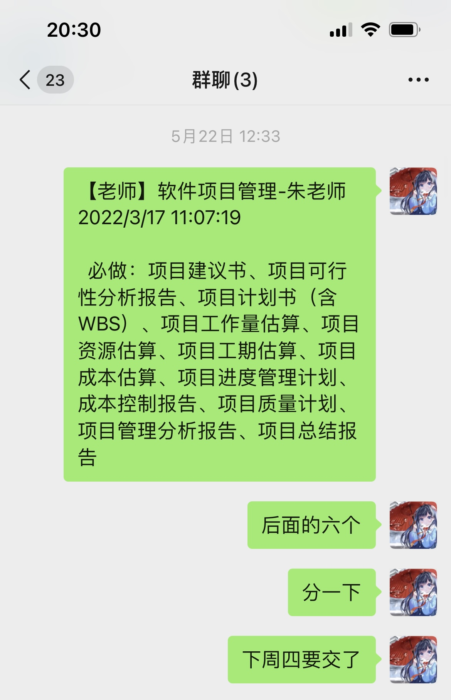
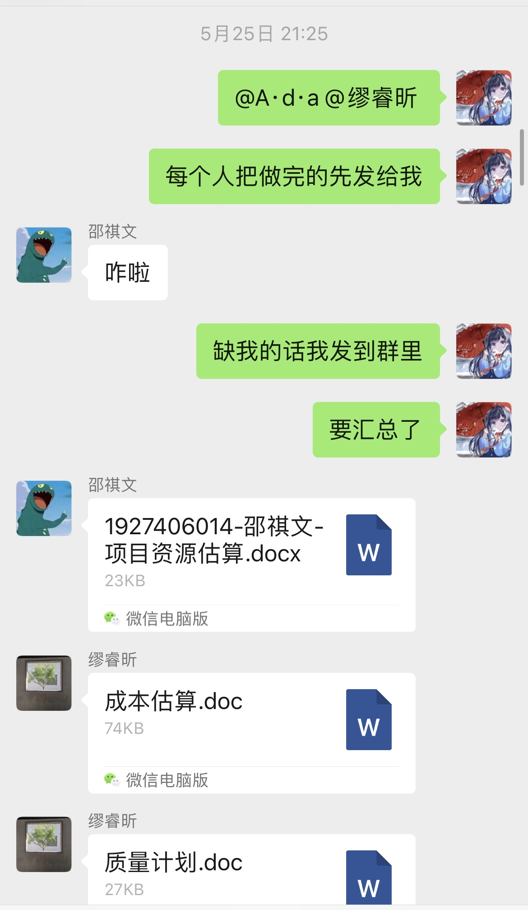
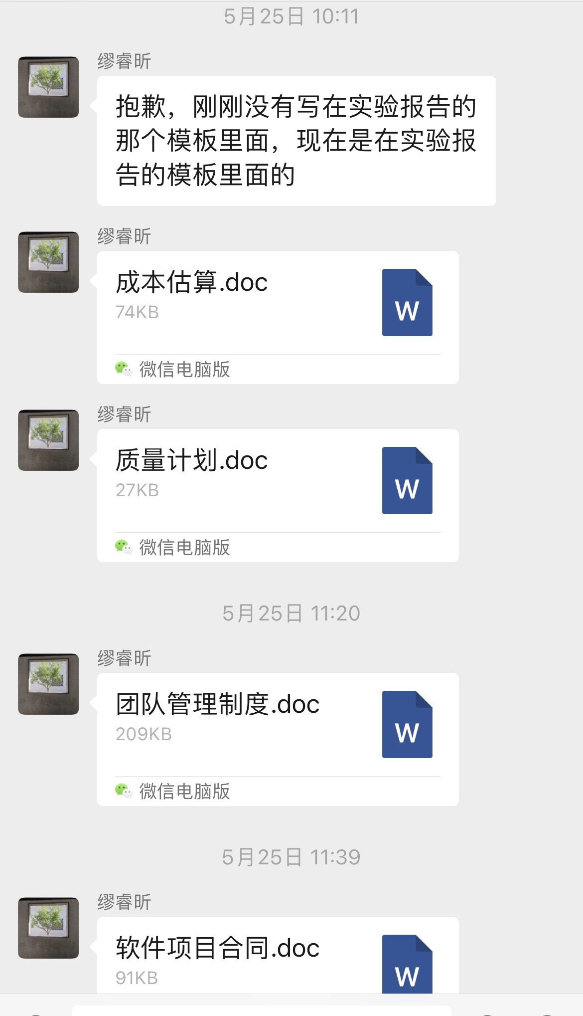
SUMMARY 2022
6/10
合作过程
项目整体过程历经多次积极讨论和查阅研究，小组进行多次汇报交流并进行适当考察
1
2
4
3
项目
名称

Slide 9
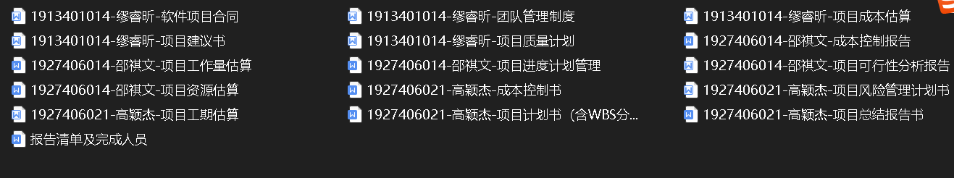
SUMMARY 2022
6/10
最终成果图
VR虚拟驾驶项目
100%

Slide 10
SUMMARY 20222
6/10
04
项目管理总结
问题总结与反思经验

Slide 11
SUMMARY 2022
6/10
问题·总结
团队合作
成员沟通
项目经验
缺乏实际开发经验
在校缺乏团队合作经验，导致团队合作生疏。
进行项目管理时，小组成员沟通不及时到位。
因为并未接触过实际项目管理，缺乏经验，写的文档距离工业标准还有很大距离。
我们并未接触企业开发，导致项目管理时成本控制及进度管理并不是很合理。

Slide 12
SUMMARY 2022
6/10
总结
在实际项目管理的过程中，遇到了许多理论之内和理论之外的问题，有的可以通过课堂所学的理论知识进行尝试解决，有的需要实践摸索自行寻找答案，但无疑整个实践过程带来了巨大的收获，以作为课堂学习的补充和延伸。
通过实践，我们了解了整个项目管理的流程，以及如何通过流程化的文档进行规范管理，积累了不少经验。此外，还学习到了与甲方沟通，与团队沟通的许多方法，为今后的真实项目环境做好了铺垫。
最重要的是，我们实际感受了在一个项目中，与团队成员交互，协作，共同完成项目的过程，学会如何去磨合，沟通，实际解决问题，这对于今后的职业生涯意义重大。

